Slide 1
Positive und negative Charakterzüge Positive and negative character traits

Slide 2
idiotisch
idiotic

Slide 3
frech
bold

Slide 4
gemein
mean

Slide 5
cool
cool

Slide 6
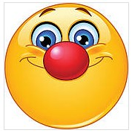
lustig
funny

Slide 7
streng
strict

Slide 8
seriös
wise

Slide 9
schlau
inventive

Slide 10
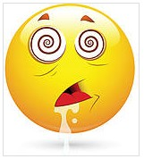
komisch
strange

Slide 11
nervig
comical

Slide 12
böse
nasty

Slide 13
nett
nice

Slide 14
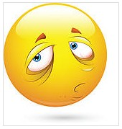
pessimistisch
pessimistic

Slide 15
naïv
naive

Slide 16
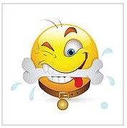
egoistisch
selfish

Slide 17
optimistisch
optimistic

Slide 18
träumerisch
dreamy

Slide 19
verrückt
crazy

Slide 20
fröhlich
cheerful

Slide 21
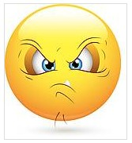
geärgert
angry

Slide 22
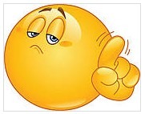
arrogant
arrogant

Slide 23
autoritär
authoritarian

Slide 24
romantisch
romantic

Slide 25
leichtsinnig
careless

Slide 26
schüchtern
shy

Slide 27
kontaktfreudig

Slide 28
neugierig
curious

Slide 29
aggressiv
aggressive

Slide 30
mürrisch
grumpy

